Slide 1
ISAAC SIM · ROS2 · BEHAVIOR CLONING
카메라 기반 Pick & Place
오버헤드 RGB-D 카메라로 큐브 위치를 추정해 행동복제(BC) 정책에 연결한 전체 동작 개요
Isaac Sim (Windows) → Perception 노드 (WSL2) → 정책 제어

Slide 2
전체 구성
두 대의 환경이 ROS2/DDS(영상)와 UDP(큐브 좌표)로 맞물려 돕니다.
Isaac Sim
Perception 노드
Windows · GPU RTX 5070 Ti
영상
WSL2 · ROS2 Humble
오버헤드 카메라 렌더 (top-down)
/rgb · /depth · /camera_info 발행
BC 정책 실행 · Franka 제어
UDP로 큐브 좌표 수신
/rgb · /depth · /camera_info 구독
YOLO-World로 큐브 픽셀 검출 (RGB)
depth 역투영 → 큐브 월드좌표
/cube_pose 발행 + UDP 전송
좌표
정책은 상태(state) 기반 BC — 카메라는 정책 입력이 아니라 큐브 '위치'를 재는 센서로 쓰입니다.

Slide 3
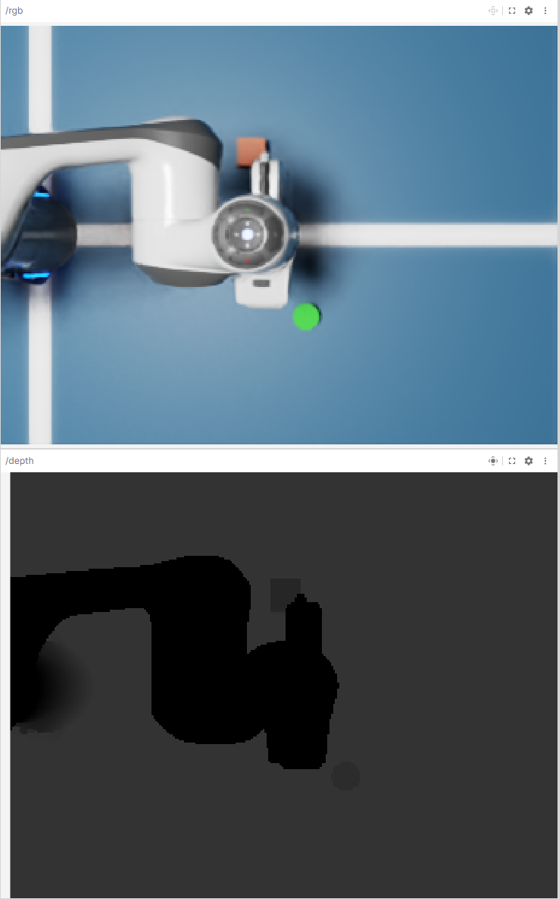
카메라가 보는 것
RGB — 큐브를 찾는다
빨간 큐브를 YOLO-World로 검출해 픽셀 위치 (u, v)를 얻습니다.
Depth — 거리를 잰다
그 픽셀의 카메라→큐브 거리를 읽어 월드 3D로 역투영합니다.
depth엔 왜 큐브가 흐릿한가
5cm 큐브는 테이블과 거리차가 작아 명암이 뭉개질 뿐, 값은 유효합니다.
비전 + 언어 (Vision-Language)
텍스트 프롬프트를 CLIP 텍스트 인코더로 임베딩 → 이미지와 매칭. 생성형 LLM은 아님.
/rgb (위) · /depth (아래)

Slide 4
동작 시퀀스
Isaac Sim (Windows)
렌더·발행 / 정책·제어
Perception 노드 (WSL2)
YOLO + depth
① /rgb · /depth · /camera_info — ROS2 / DDS
② RGB → YOLO로 큐브 픽셀 (u,v)
③ depth[u,v] → 카메라~큐브 거리
④ 역투영 → 큐브 월드좌표
⑤ 큐브 월드좌표 (x, y, z) — UDP
⑥ obs 구성 (손→큐브 · 손→목표)
⑦ BC 정책 → 관절 chunk 예측
⑧ Franka 제어 (receding horizon)
↻ 매 제어 주기마다 반복 · 파지 후엔 큐브가 손을 따라감 (다음 장)

Slide 5
큐브 위치 소스 전환
카메라는 파지 후 큐브를 못 봅니다(가림·들림). 상태에 따라 소스를 바꿔 학습 관측과 맞춥니다.
1
2
3
그리퍼 닫힘
그리퍼 열림
파지 전
파지 중
놓은 뒤
카메라 추정값
(테이블 위 큐브)
손(ee) + 파지순간 offset
손을 따라 이동
놓은 자리에 고정
(정지)
손 위치·관절값은 로봇 자신이 아는 값(순기구학)이라, 큐브 좌표는 카메라+자기위치만으로 구성됩니다.

Slide 6
핵심 포인트
세 가지 거리 / 좌표
설계 결정
depth 값
카메라 → 큐브 거리 (광축 방향)
월드 좌표
큐브의 절대 위치 (원점 = 로봇 베이스)
cube_rel (obs)
손 → 큐브 상대거리 = 큐브 − 손끝
Z 보정 — 윗면(0.05) → 중심(0.025)
HOLD_LAST — 끊겨도 마지막 값 유지
파지 후 손(ee) 추적, 놓으면 고정
정답좌표 미사용 — 100% 카메라+자기위치
YOLO GPU 가속 (RTX 5070 Ti · cu128)
결과 — 오버헤드 카메라만으로 큐브를 인식해 목표 오차 ≈ 1 cm로 pick & place 성공

